Slide 1
Project [인공지능을 활용한 강원도 산불발생확률 예측]
배창현

Slide 2
Contents
Introduction
Dataset
Model
Result
Conclusion

Slide 3
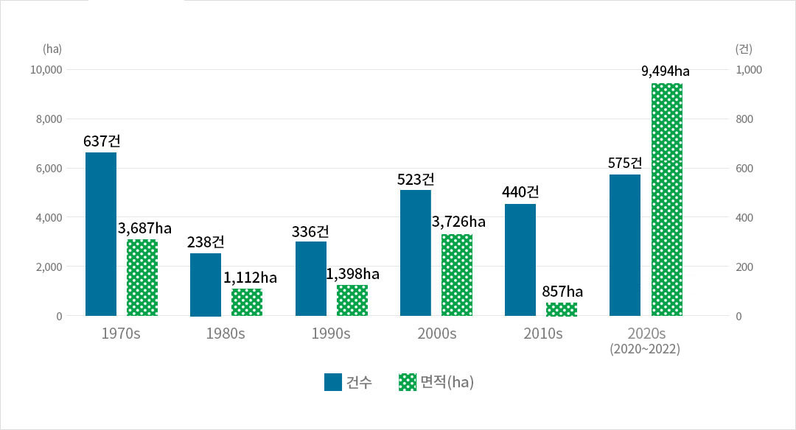
Introduction
프로젝트-인공지능을 활용한 강원도 산불 발생 확률 예측 모델 개발
최근 10년간 평균 537건의 산불이 발생하였으며 피해 인명, 재산, 면적이 점점 증가하고 있음.
산불 발생에 관한 다양한 선행연구가 존재하지만, 대부분 기상, 환경 요인 만을 다뤘음.
+) 현재 국가에서 운영하는 산불위험예측 시스템도 인적 요인을 다루지 않고 있으며 인적 요인을 중요하게 다뤄야 함을 강조.
+) 국내 산불의 경우 인적요인으로 인해 발생되는 산불이 80%이상.
산불에 영향을 끼치는 다양한 인자를 탐색하고, 이를 이용하여 산불 위험도를 예측하고자 함.
산불에서 위험도는 피해 면적, 피해 금액, 인명 피해, 발생 확률 등 다양하게 정의할 수 있는데,
본 프로젝트에서 근본적인 문제를 대비하기 위해 발생 확률을 위험도로 정의하고 예측하고자 함.
- 또한 산불의 위험이 가장 큰 강원도를 대상지로 지정하여, 프로젝트를 수행

Slide 4
Dataset
산불 발생을 예측하기 위한 변수로 산불 발생, 기상, 지형, 인적 데이터를 수집.
Feature | Description | scale
temperature | 기온 | ℃
humidity | 습도 | %
wind_speed | 풍속 | m/s
precipitation | 강수량 | mm
기상 데이터
Feature | Description | scale
elevation | 고도 | 30 m
slope | 경사도 | 30 m
NDVI | 식생 지수 | 500 m
지형 데이터
산불 발생 확률 target :(0~1)
Feature | Description
population density | 인구밀도
landuse | 토지이용도
인적 데이터
Feature | Description
time | 산불발생일시
latitude | 위도
longtitude | 경도
산불 발생 데이터

Slide 5
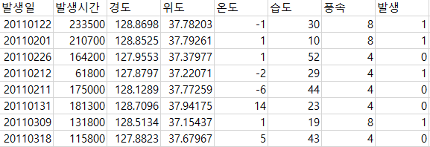
Dataset
산불 발생 데이터
Feature | Description
time | 산불발생일시
latitude | 위도
longitude | 경도
산림청 산불피해대장으로부터 2011-2021 강원도 산불 발생 데이터를 수집.
지명으로 되어있는 지역을 지오 코딩을 이용하여 경위도 좌표로 변환.
기상데이터가 시(hour)단위로 존재하기 때문에 전처리 진행.

Slide 6
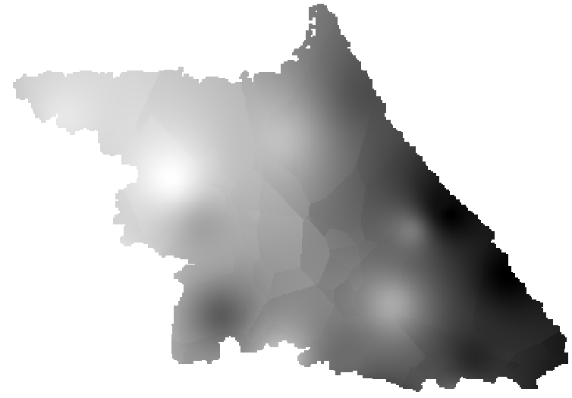
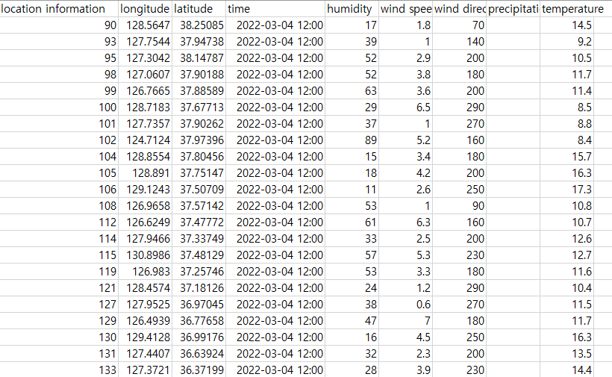
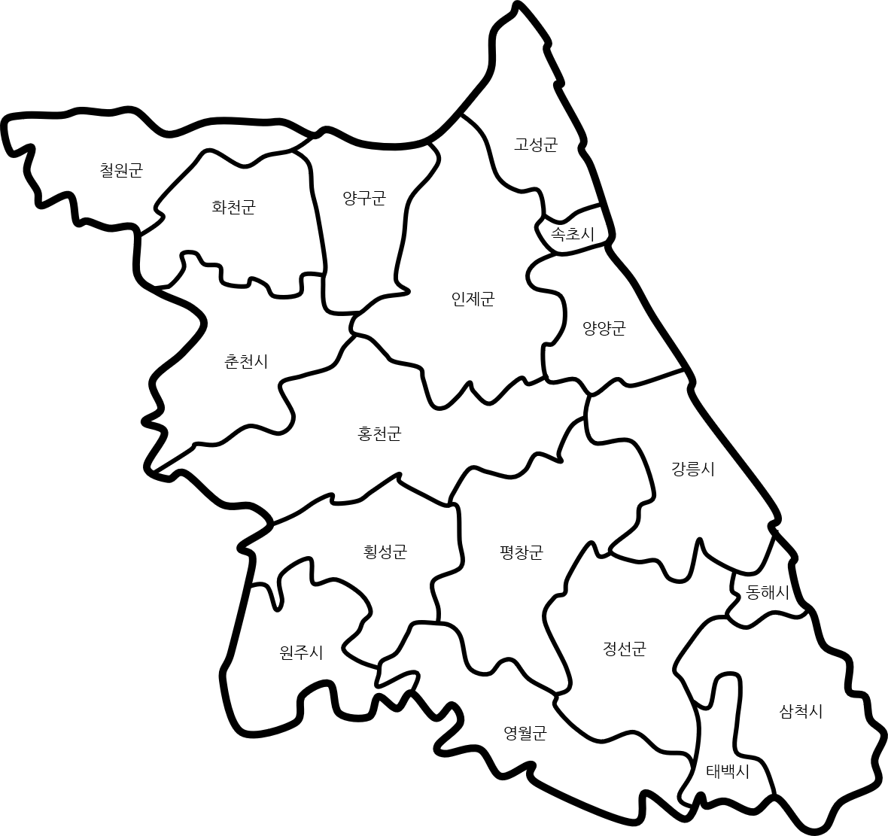
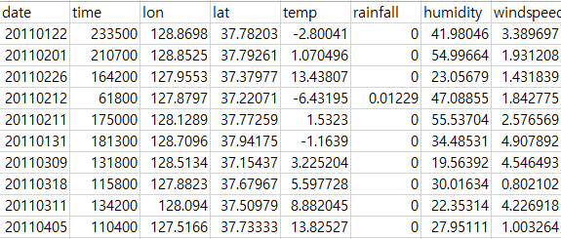
Dataset
기상 데이터
Feature | Description
temperature | 기온
humidity | 습도
wind_speed | 풍속
precipitation | 강수량
1. 기상청 asos 관측 데이터로부터 산불발생시간 전체 103개의 asos 지점 기상 데이터 크롤링.
2. asos 관측 데이터를 역거리 가중 보간법(idw)을 이용하여 전체 지역에 대한 기상 데이터 생성.
-> 역거리 가중 보간법이란 주변의 인접한 지점으로부터의 거리를 기반으로 가까이에 있는 실측값에는 큰 가중치를, 먼 지점에는 낮은 가중치를 주어 가중치를 기준으로 다수의 지점값을 이용하여 특정 지점의 값을 알아낼 수 있는 공간 보간법
3. 산불 발생 경위도에 해당하는 지점의 기상 데이터만 추출.

Slide 7



Dataset
지형 데이터
Feature | Description
elevation | 고도
slope | 경사도
NDVI | 식생지수
NDVI – Earth data(NASA)
elevation – 한국지질자원연구원
slope - 한국지질자원연구원
각 데이터 출처로부터 래스터(TIF), Netcdf, 벡터(shp) 형식의 데이터를 수집.
2. QGIS(지리정보체계)프로그램을 이용하여 각 데이터의 해상도, 좌표계, 파일형식을 맞춤
-> 격자 한 칸당 1.2km*1.2km, EPSG:4326 좌표계, 래스터(TIF)형식
3. 각 데이터를 강원도 경계 TIF 데이터를 이용하여 잘라냄.
4. 나머지 지형 데이터의 경우 고정적이지만, ndvi의 경우 계절/년도별 달라지므로, 각기 다르게 구성하였음.

Slide 8
Dataset
인적 데이터
Feature | Description
population density | 인구밀도
Landuse | 토지이용도
Landuse - 국토교통부
Population density - 국토교통부
각 데이터 출처로부터 vector 형식의 데이터를 수집.
2. QGIS(지리정보체계) 프로그램을 이용하여 각 데이터의 해상도, 좌표계, 파일형식을 맞춤
-> 격자 한칸당 1.2km*1.2km, EPSG:4326 좌표계, 래스터(TIF)형식
3. 각 데이터를 강원도 경계 TIF 데이터를 이용하여 잘라냄.

Slide 9



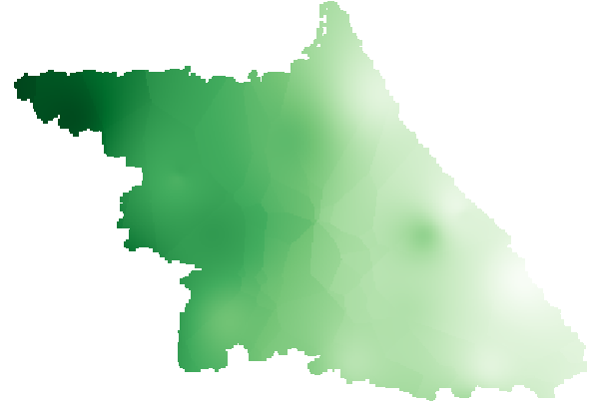




Model
강원도 전체를 1.2km * 1.2km 크기의 격자로 나누어 400*278개의 격자를 구성한 뒤,
각 격자별로 모델에 변수를 넣어 산불 발생확률을 추정하고 결과값을 모아 전체 산불 발생 확률맵을 생성.
M
O
D
E
l
1
1
2
2

Slide 10
Model
Fire data
강원도의 2011-2021년 실제 산불 발생 데이터 총 1053개의 데이터를 수집.
target=1 으로 설정.
Nofire data
강원도의 산불이 발생하지 않은 날을 선택하여 계절과 시간을 Fire data와 동일한 분포로 샘플링하여 1140개의 데이터를 생성.
target=0 으로 설정.
feature
기온, 풍속, 습도, 강수량, 고도, 경사도, 식생 지수, 인구밀도, 토지이용도
데이터 형식
기상: 정형 데이터
현재 시점 국내에서 산불 발생 지점의 기상데이터가 완전치 않아 보간법을 사용하여 구현하였을 뿐 추후에는
수치모델링이나 예보데이터를 통해 정형 기상 데이터 값을 얻을 수 있기 때문에 따로 보간법을 실행하지 않아도 되고 굳이 이미지로 처리하면서 정보를 잃을 필요가 없음.
지형 & 인적: 이미지 데이터
: 주변 지역의 특성을 반영하기 위하여 산불 발생 지점을 가운데로 둔, 7*7형태의 격자 부분의 데이터를 사용

Slide 11
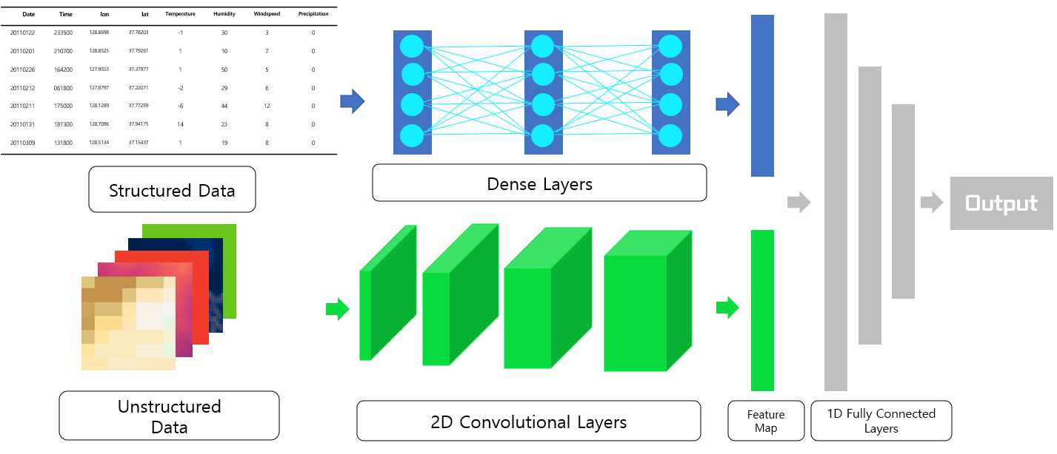
Model
정형데이터와 이미지 데이터를 사용하여 학습할 수 있는 멀티 모달 형식의 모델 구조를 사용.
정형 데이터의 경우 MLP 모델 구조를 이용하였고, 이미지 데이터의 경우 conv2d를 이용하여 각 feature map을 추출하여 concat.
총 1053+1140개의 데이터에서 train set과 valid set을 8:2 비율로 나누어 학습 및 검증을 수행

Slide 12
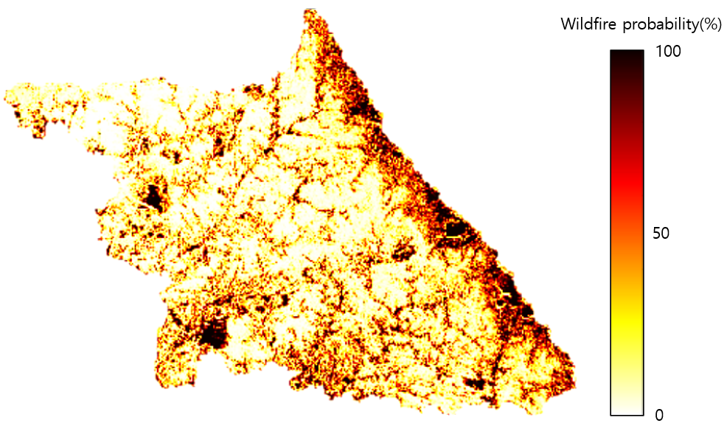
Result
이후 실제 서비스에서는 강원도 전체를 격자로 나누어 총 111,200개의 격자로 나눈 뒤,
각 격자별 기상 및 지형, 인적 데이터를 학습된 모델에 입력하여 0~1 사이의 산불 발생 확률값을 계산.
각 격자마다 확률값이 저장되어 있으며 이를 시각화하여 강원도의 산불 발생 확률맵을 생성하였음.

Slide 13

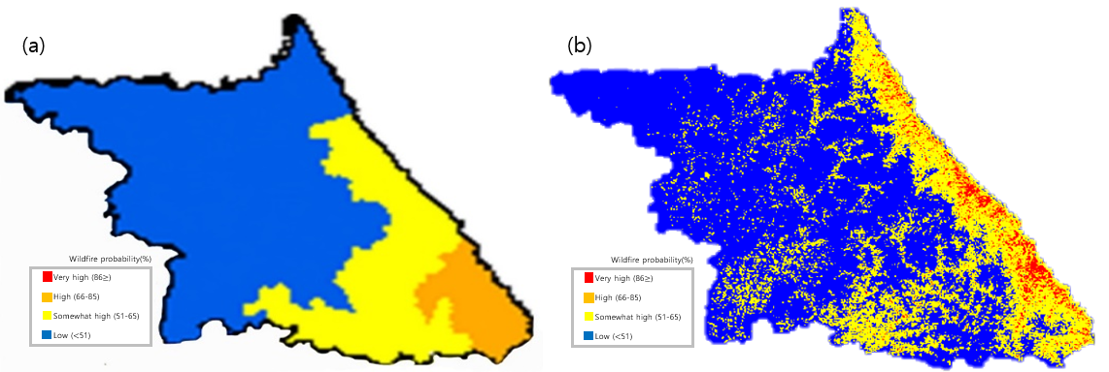
Result
산불 발생의 경우 단순하게 산불 발생, 산불 발생하지 않음을 통해 정량적으로 성능을 나타내기 어렵다고 판단.
-> 본 프로젝트에서 생성한 결과물과 현 국가 산불 위험 예보시스템에서 수치 모델링을 통해 계산되는 산불 지수를 이용한
확률맵과 시각적으로 비교함으로써 프로젝트의 성과를 보여주고자 함.
2022.03.04 12:00에 강원도 영월군에서 발생한 산불을 기준으로 비교해보았음.
(a)현 국가 산불 위험 예보 시스템, (b)본 프로젝트의 산출물와 비교.
-> 시각적인 비교지만, 산불 발생 확률이 높은 지점과 중간 지점 낮은 지점들을 모두 비슷하게 예측하였다고 볼 수 있음.
-> 국가 산불 위험 예보 시스템의 정확도도 존재하지 않기 때문에 뭐가 더 낫다라고 판단 불가.

Slide 14
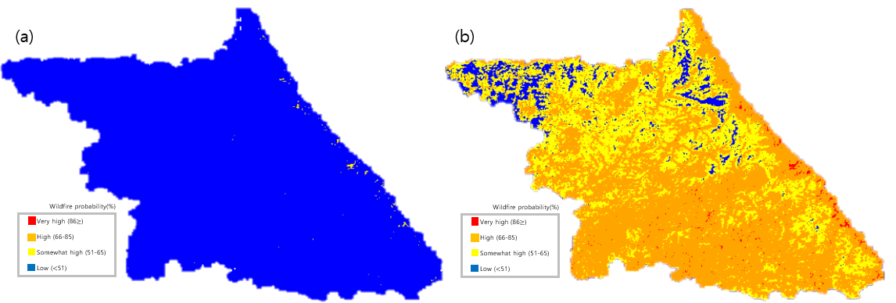
Result
본 모델을 이용하여 극단적인 기상 데이터를 가진 날도 잘 구분되는지 확인.
(a)는 강원도 전역에 강수가 있었던 날, (b)는 강원도에 건조 특보가 발령 된 날
-> 두 case 모두 산불 발생 확률 예측이 의미 있어 보임.

Slide 15
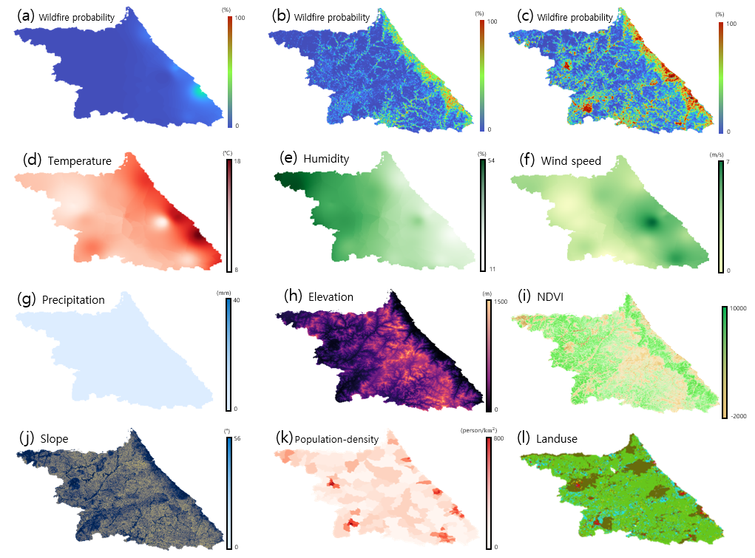
Result
다양한 요인(기상, 지형, 인적)중 어떠한 요인이 산불 발생 확률 예측에 영향을 주었는지 확인하기 위하여 각 요인들을 제거 시켜가며 모델을 따로 생성 후 결과를 비교하였음.
기상 요인으로 학습한 모델
기상, 지형 요인으로 학습한 모델
기상,지형,인적 요인으로 학습한 모델
a) 모델의 결과를 확인하였을 때 기온이 높고, 습도가 낮으며 강수가 존재하지 않은 지역이 산불 발생 확률이 높게 예측됨.
b) 동일한 기상 요인에 지형적 요인을 추가하자 고도가 낮고 식생이 다수 분포한 지역에 산불 발생 확률이 높아졌음을 볼 수 있었다.
c) 인적 요인을 추가하자 인구가 밀집되어 있고 주거 지역으로 분류된 부분의 산불 발생 확률이 크게 증가하였다.

Slide 16
Conclusion
한계점
모델의 정확도를 정량적으로 평가할 수 없어 신뢰할 수 없음.
-> 산불 발생 확률이라는 개념 자체가 평가할 수 없는 값이기 때문에, 다양한 케이스를 통해 증명해야 할 것 같다.
2. 앞서 기재한 케이스 외에도 다양한 실험을 진행하였는데, 기상, 지형적 요인과 관계없이 인구가 밀집되어 있고 주거지역이면 산불 발생 확률이 급격하게 증가하였다.
-> 일반적인 일이 맞지만 너무 편향되어 있었고, 데이터의 개수가 약 1000개 밖에 없었기 때문에 더 다양한 데이터가 존재하면 다른 결과를 보일 수도 있다고 생각함.
3. 지형 데이터 및 인적 요소 데이터를 처리하는데 다수 시간을 쏟느라 강원도 지역만을 한정하였고 이로 인해 데이터의 개수가 적어짐.
-> 추후 전 지역에 대한 학습을 통해 더 보정된 결과를 얻을 수 있을 것이라 생각됨.
4. 다양한 모델을 비교해보지 못함. 단순 MLP구조와 CNN을 이용하여 마지막 피쳐맵을 concat하여 결과물을 산출.
5. 다양한 인적 요소의 부재. 인적 요소를 나타내기 위해 소방서와의 거리, 도로와의 거리, 인구 활동 등을 추가로 실험해보고 싶었지만 데이터의 부재 및 처리가 어려워 시도해보지 못함.
6. 현재 국가 산불 위험 예보 시스템에서 산출하고 있는 산불 지수도 feature로 넣고 싶었으나 과거 데이터의 부재로 사용하지 못하였음
의의
본 프로젝트를 통해서 머신 러닝, 딥러닝을 이용하여 산불 발생 확률을 예측한다는 시도에 의의가 있었으며, 다양한 요인을 반영하여 확률을 예측함에 따라 어떠한 요인이 중요한지 알 수 있었다.

Slide 17
END

